Slide 1
Religije Starog istoka
Nastavna tema: Religije Starog istoka

Slide 2
Religije i bogovi Starog istoka
Mnogoboštvo
Bogovi stvoritelji i zaštitnici
Brojni narodi i različiti bogovi
Gradnja hramova
Svećenici, posrednici između bogova i ljudi

Slide 3
Mezopotamija
Sumerani mnogobošci
Bogovi i božice, demoni, čudovišta
Svemir zatvorena kupola okružena oceanom
Nebo, zemlja i podzemni svijet
Bogovi: Anu, Sin, Utu, Inana ili Ištar, Dumuzi, Enki, Enlil
Demoni – ljudska tijela i lica životinja
Čudovišta – mješavine životinja i ptica

Slide 4
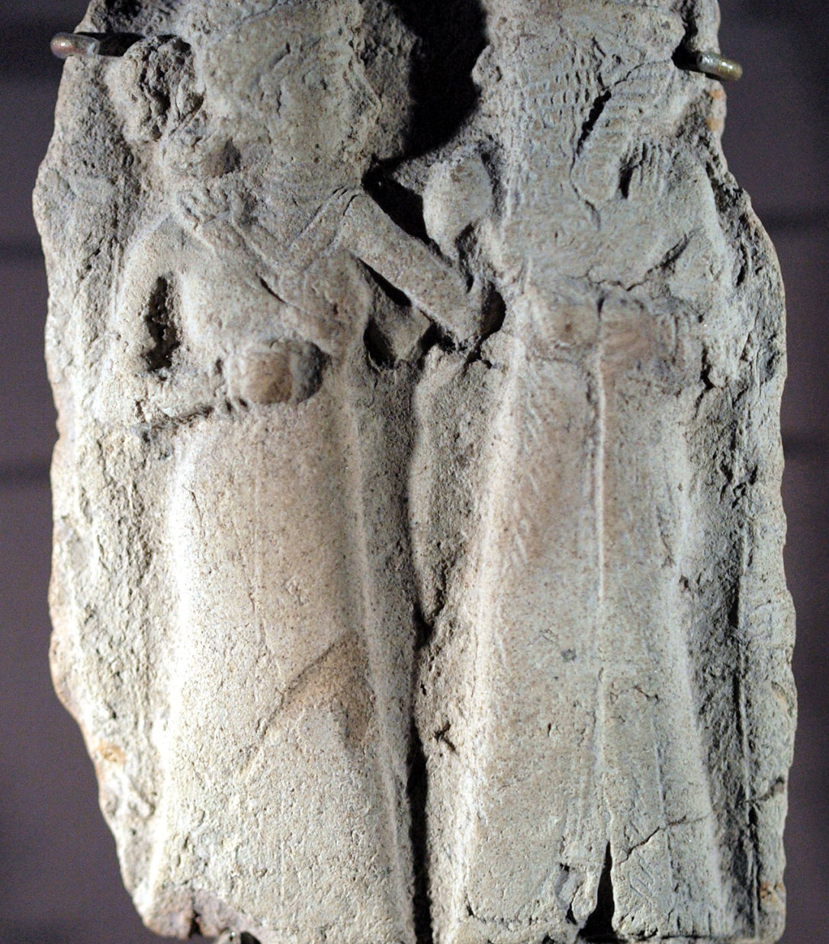
Sumerski bogovi Inana i Dumuzi

Slide 5
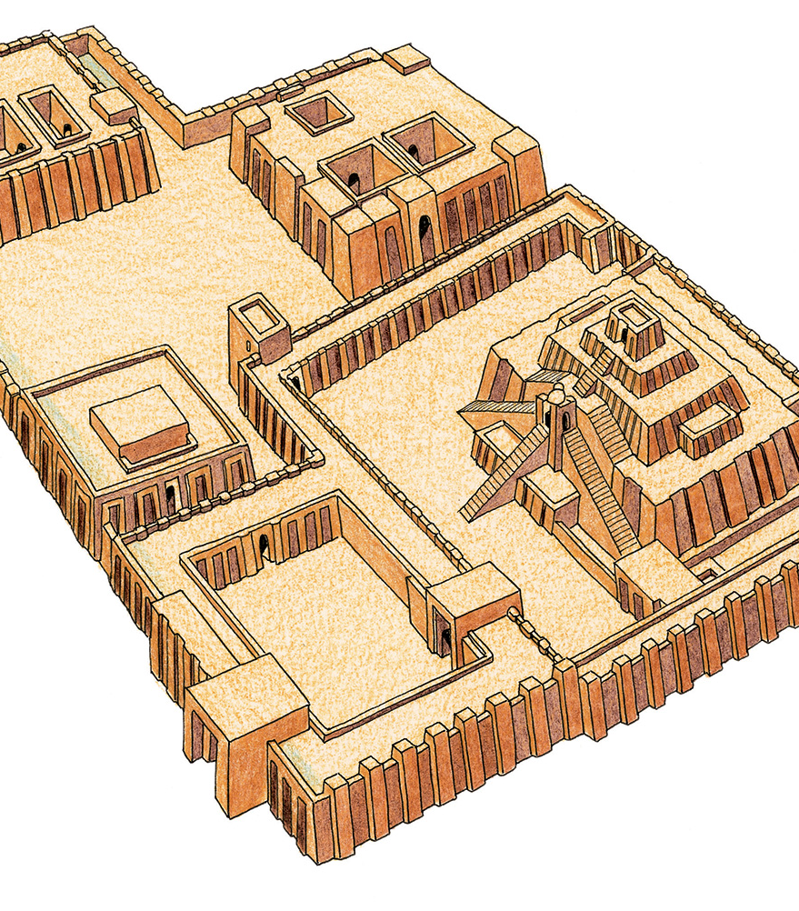
Grad Ur pod zaštitom boga Mjeseca – Sina i njegove žene Ištar
Notes:
Sveti okrug grada Ura, rekonstrukcija

Slide 6
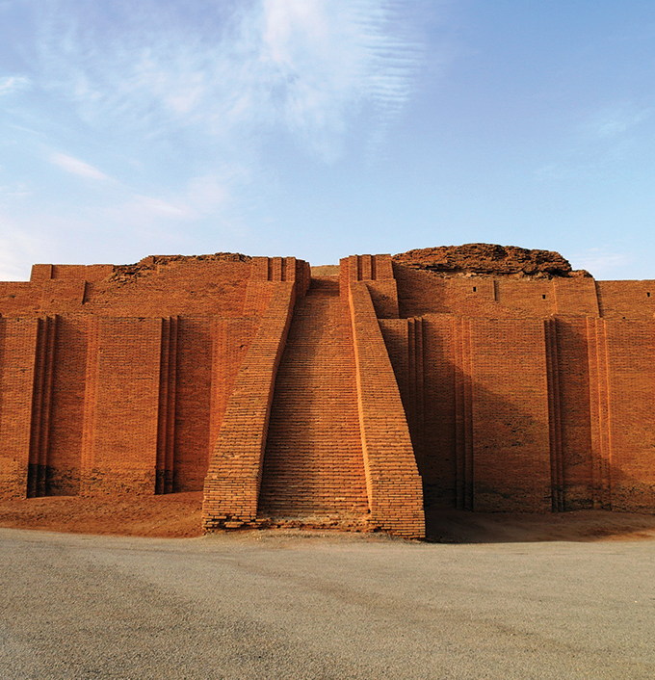
Zigurat
Stepeničasta građevina
Hram boga Mjeseca Sina na vrhu
Rituali posvećeni bogovima

Slide 7
Asirci i Babilonci
Štovanje svojih bogova
Preuzeli bogove Sumerana
Ašur, vrhovni bog Asiraca
Marduk, vrhovni bog Babilonaca
Prinošenje darova u hramu na vrhu zigurata

Slide 8
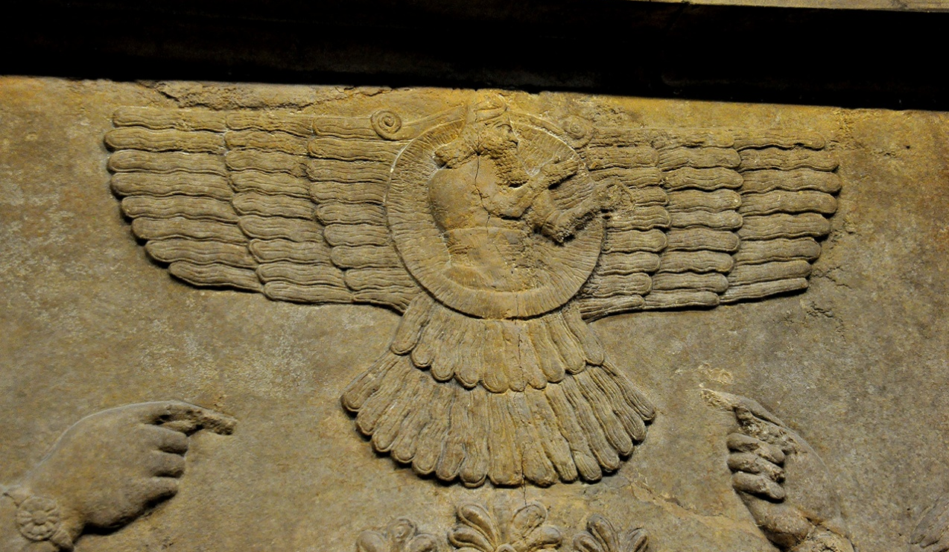
Bog Ašur
Bog neba i zemlje
Tvorac čovječanstva
Zaštitnik grada Ašura
Notes:
Zidni reljef iz grada Nimruda s prikazom asirskog boga Ašura.

Slide 9
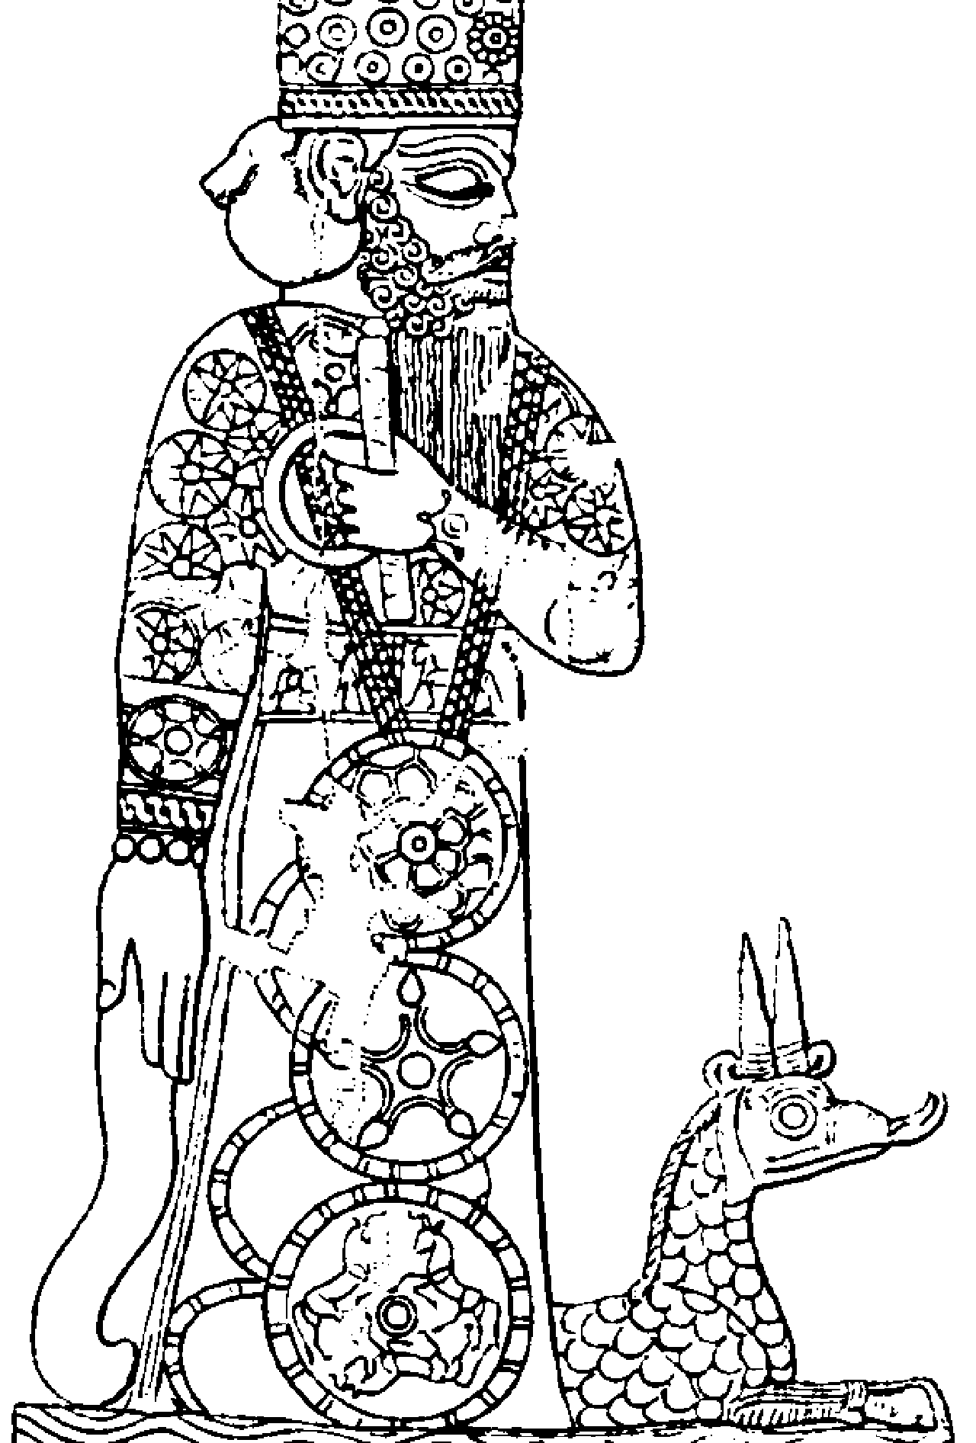
Bog Marduk
Vrhovni bog Babilonaca
Gospodar života
Stvorio čovjeka od svoje krvi
Zaštitnik grada Babilona

Slide 10
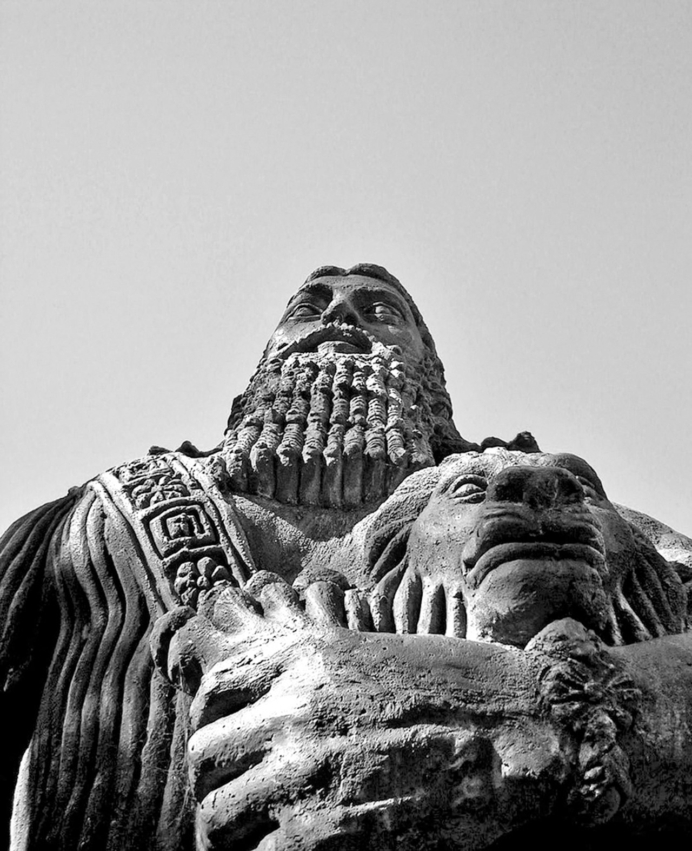
Ep o Gilgaamešu
Notes:
Pročitati tekst u udžbeniku na stranici 95 i odgovoriti na pitanja.

Slide 11
Egipat
Mnogobošci – više od 2000 bogova
Mitovi
Nepregledno tamno vodeno prostranstvo
Amon-Ra, Anubis, Oziris, Izida, Set, Horus...

Slide 12
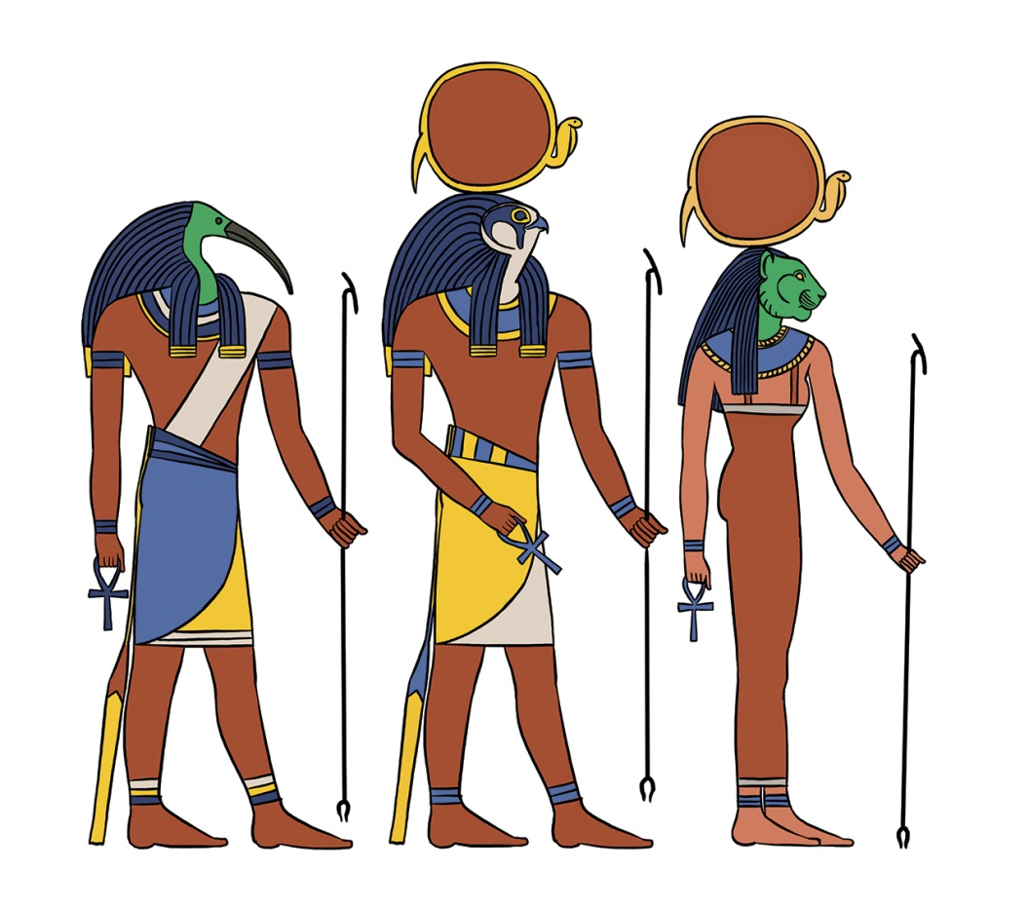
Egipatski bogovi

Slide 13
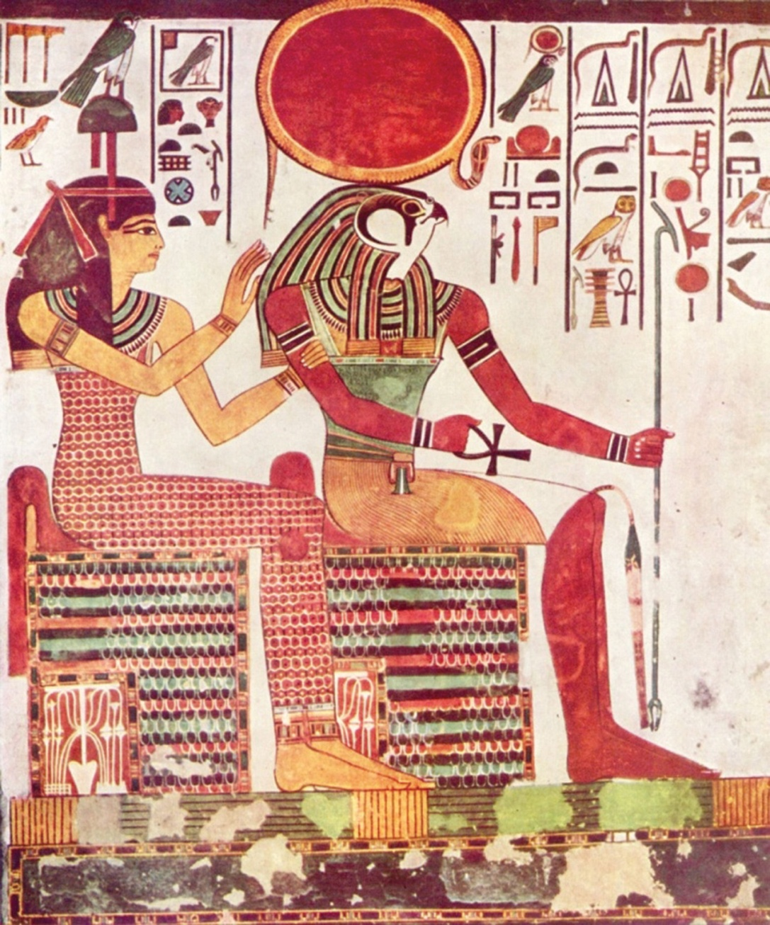
Bog Sunca Amon-Ra
Notes:
Egipatski bog Sunca Ra, sa Sunčevim diskom iznad glave.

Slide 14
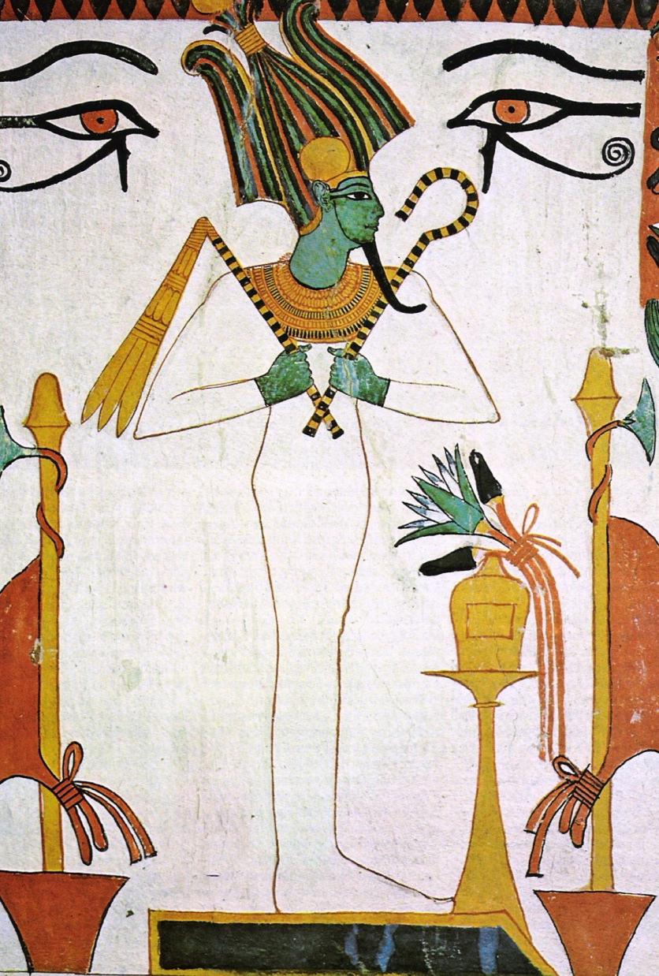
Oziris
Egipatski bog i vladar
Gospodar svijeta mrtvih
Oziris i Izida, božanska majka
Horus
Oziris i Set, borba dobra i zla
Notes:
Mlatilo i žezlo

Slide 15
Izgradnja hramova
Božanska štovanja i kultni obredi
Najljepši hramovi: Teba, Karnak, Luksor i hramovi u Dolini kraljeva

Slide 16
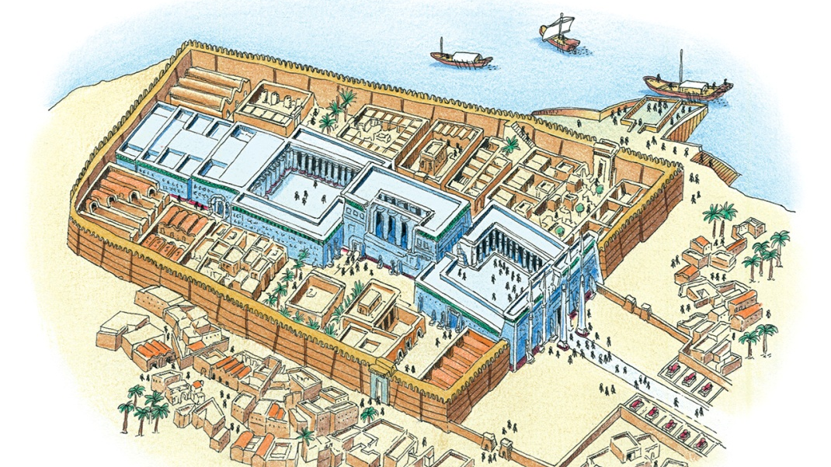
Hram u Luksoru
Notes:
Slika prikazuje rekonstrukciju hrama u Luksoru, posvećena bogu Amon-Rau. Hram je izgrađen u vrijeme faraona Amenhotepa III., a ukrasio ga je i opremio jedan od najmoćnijih egipatskih faraona Ramzes II.

Slide 17
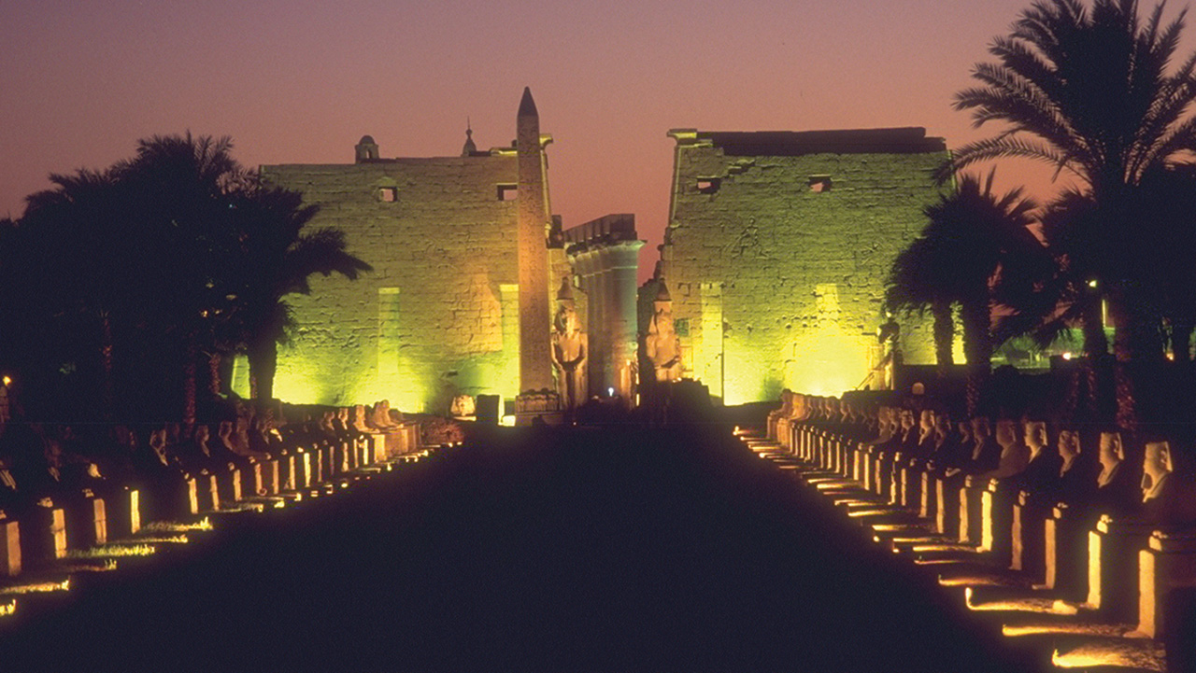
Današnji izgled hrama u Luksoru noću

Slide 18
Vjerska reforma
II. tisućljeće pr. Krista
Faraon Amenhotep IV. Ehnaton
Štovanje boga Atona
Razdoblje Amarne, slabljenje moći svećenstva
Ukidanje reformi nakon smrti vladara

Slide 19
Istočno Sredozemlje
Feničani mnogobožci
Svaki grad imao boga zaštitnika
Baal, Melkart, Astarta…
Štovanje prirodnih sila
Gradnja hramova i prinošenje ljudskih žrtava

Slide 20
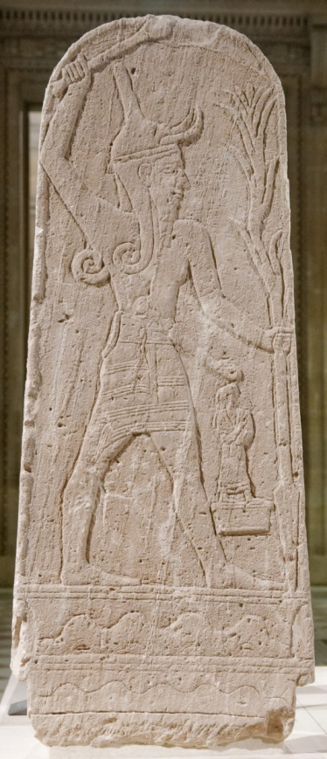
Baal, fenički bog plodnosti

Slide 21
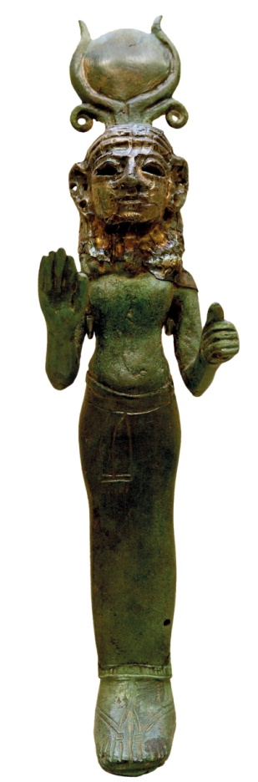
Fenička božica Astarta

Slide 22
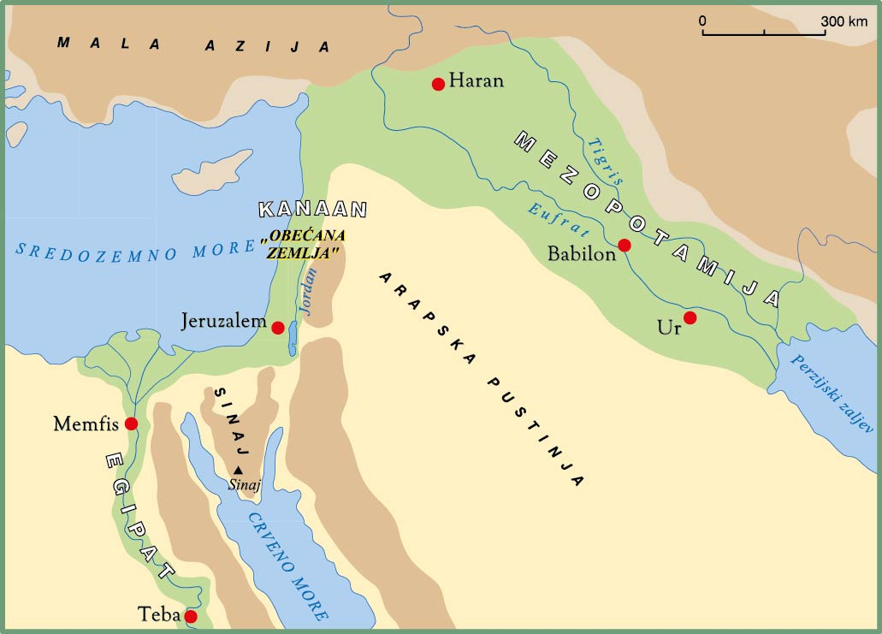
Židovi ili Hebreji
Planinski dio Mezopotamije
Notes:
Pročitajte izvor 1 u udžbeniku na stranicama 99 i 100 i odgovorite na pitanja

Slide 23
Vjera
Biblija, sveta knjiga – glavni povijesni izvor
Deset Božjih zapovijedi, najstariji zakonik
Prorok Mojsije i brdo Sinaj
Jednobožci ili monoteisti
Bog Jahve
Tora, sveta knjiga – Petoknjižje

Slide 24
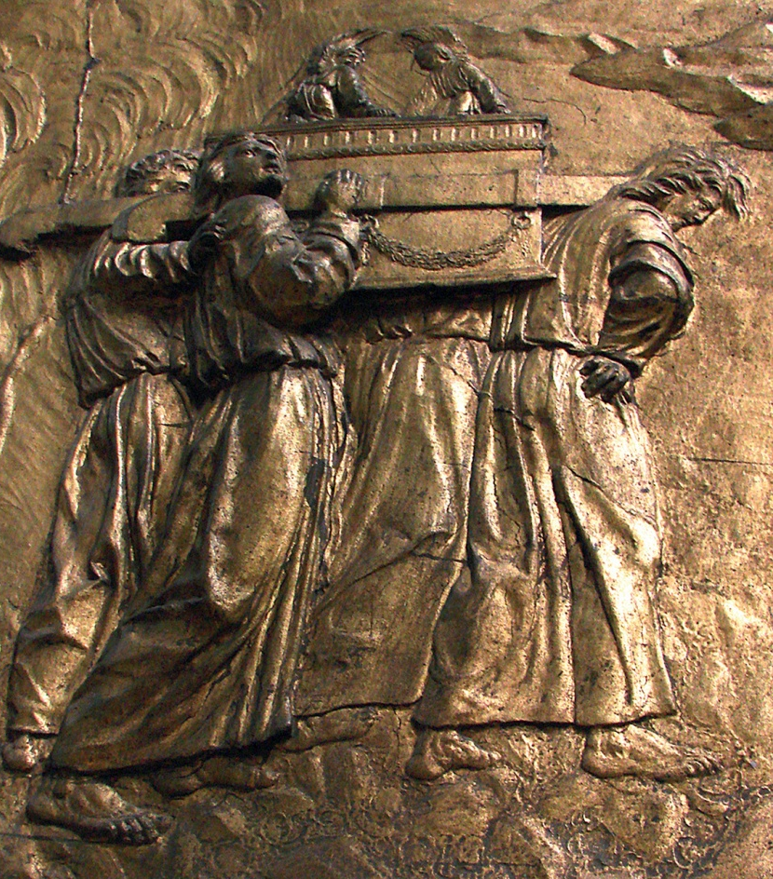
Kovčeg saveza

Slide 25
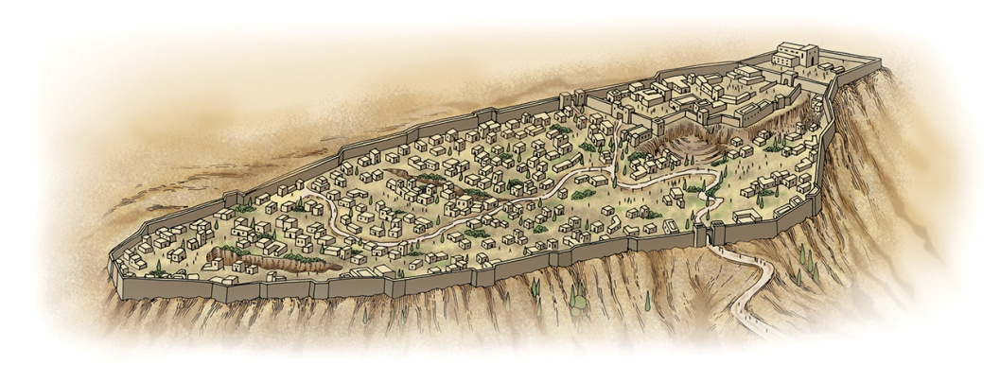
Ilustracija Jeruzalema
Kralj David, kraljevstvo na vrhuncu moći
Glavni grad
Kralj Salomon gradi hram bogu Jahvi u X. st. Pr. Krista

Slide 26
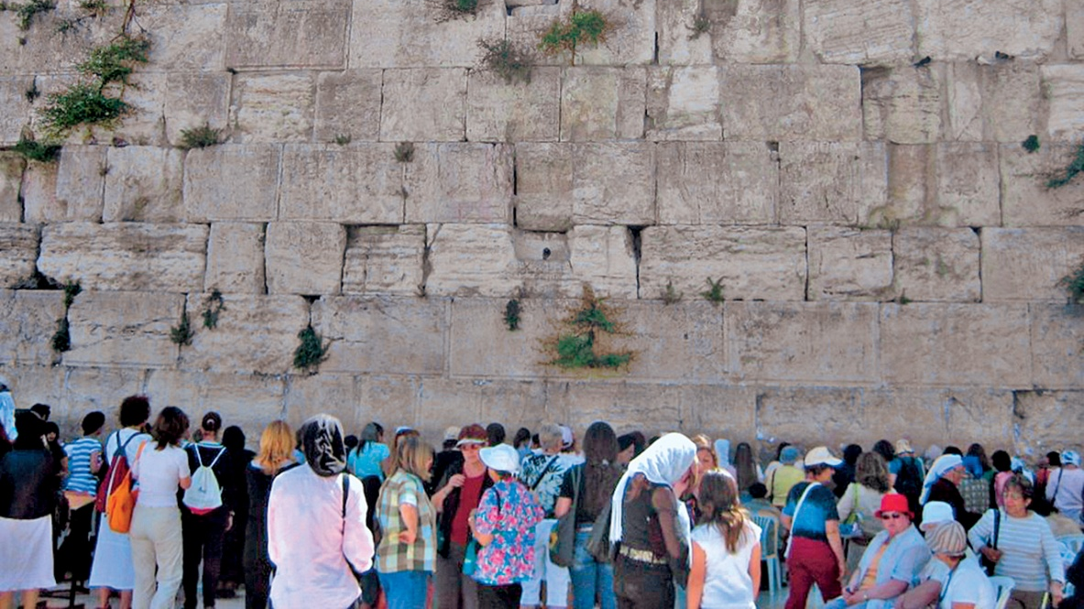
Zid plača u Jeruzalemu
Notes:
Pročitaj izvor u udžbeniku na stranici 101 i odgovori na pitanja

Slide 27
UPAMTIMO
Mnogoboštvo
Zigurat
Demon
Ritual
Žrtva
Jednoboštvo ili monoteizam

